Slide 1
Памятка участнику семинара
КАК ДОБРАТЬСЯ ДО ГОСТИНИЦЫ «ИЗМАЙЛОВО»,
КОРПУС «ГАММА-ДЕЛЬТА»
Адрес: г. Москва, ст.м. Партизанская, Измайловское шоссе, 71, корпус Г-Д

Slide 2
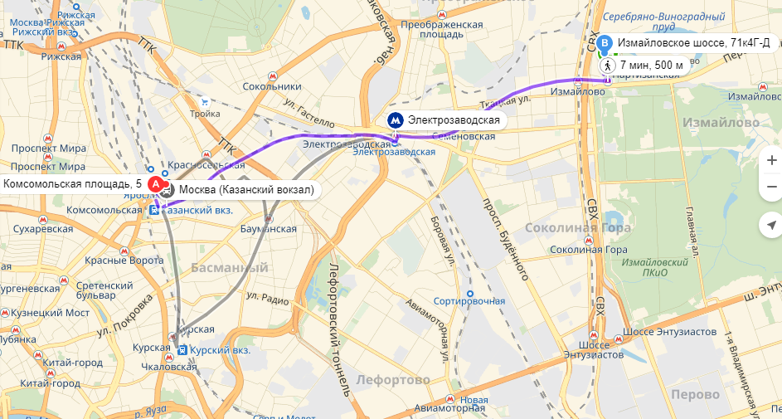
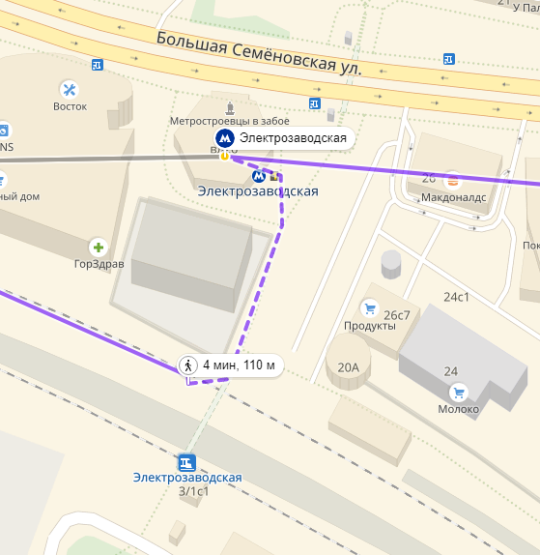


С Ярославского вокзала
1
С Ярославского вокзала на электричке до станции Электрозаводская 4 мин.
Пройти пешком до станции метро «Электрозаводская» Арбатско-Покровская линия 4 мин. 110 м
На машине 24 мин, 8,8 км
На такси ~ 305 руб. 21 мин.

Slide 3
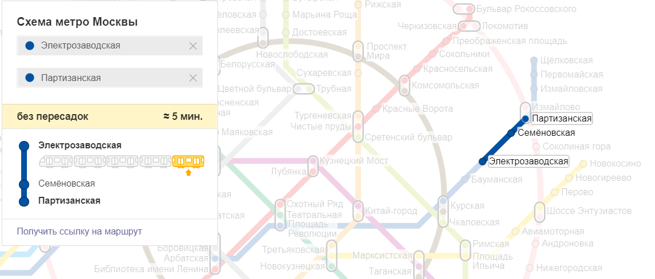
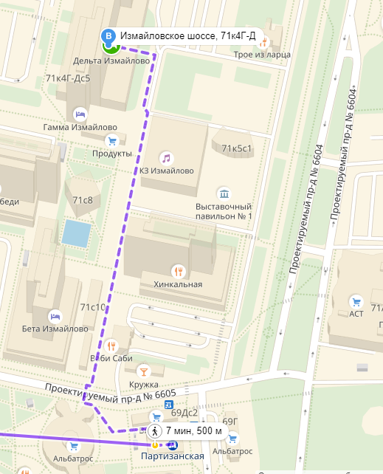
С Ярославского вокзала
2
3
Спуститься в метро и доехать до станции «Партизанская»
(в последнем вагоне 5 мин.)
Пройти пешком от станции «Партизанская» к зданию корпуса «Гамма-Дельта» гостиницы «Измайлово» 7 мин. 490 м

Slide 4
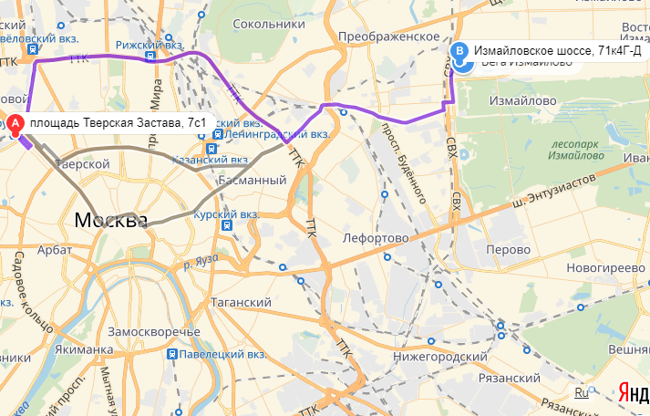
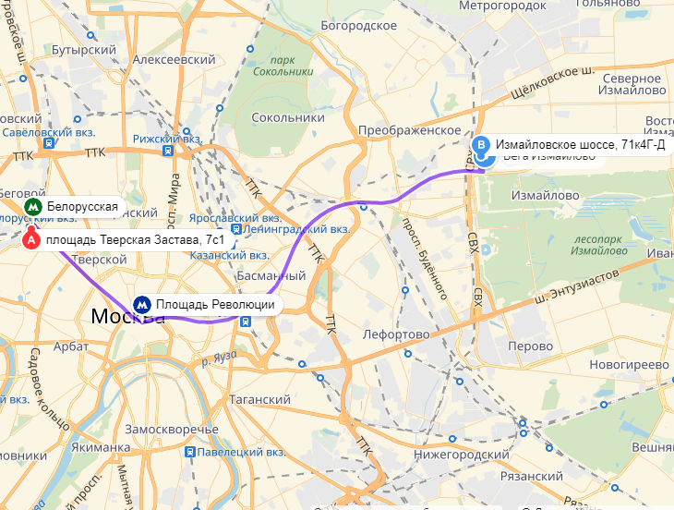
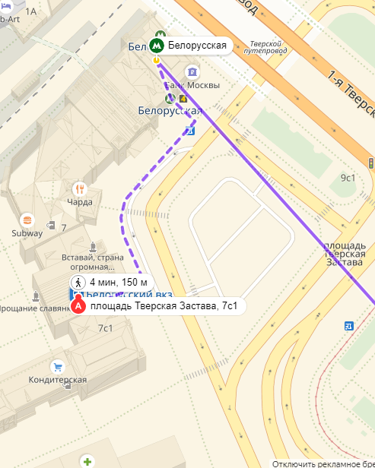
С Белорусского вокзала
1
На машине 46 мин. 16 км
На такси ~ 490 руб. 40 мин.
На общественном транспорте (метро) 41 мин. 1 пересадка
Пройти пешком до станции метро «Белорусская» Замоскворецкая линия 4 мин. 150 м

Slide 5
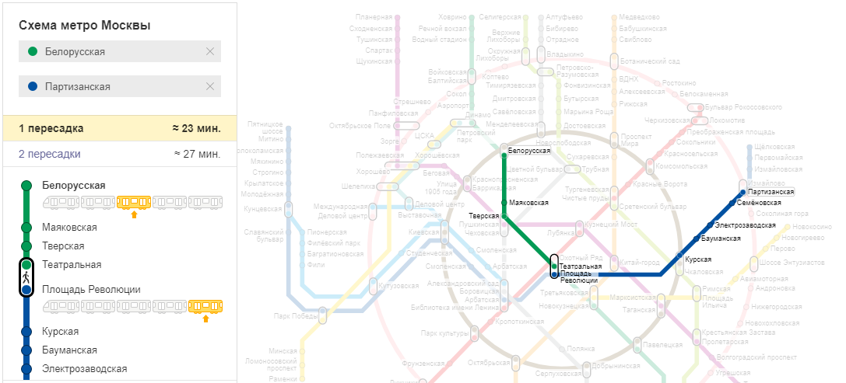
С Белорусского вокзала
2
Спуститься в метро и доехать до станции «Театральная» (садитесь ближе к центру 6 мин.)
Перейти на станцию «Площадь Революции» Арбатско-Покровская линии и доехать до станции «Партизанская» (в последнем вагоне 15 мин.)
Далее следовать маршрутом «С Ярославского вокзала» согласно пункту 3

Slide 6
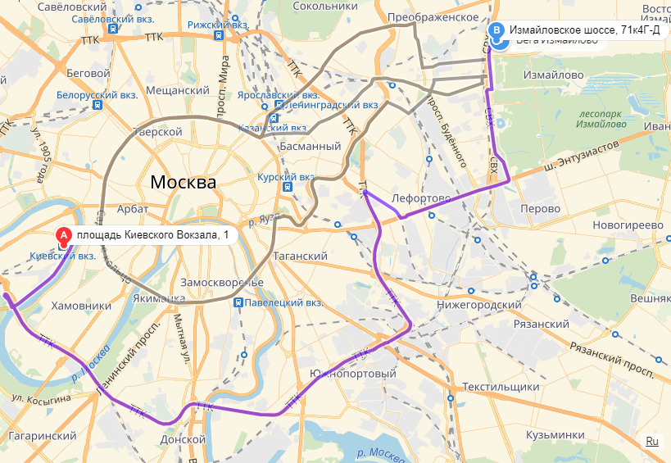
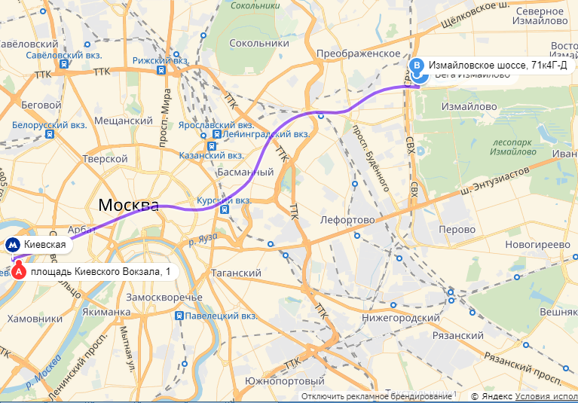
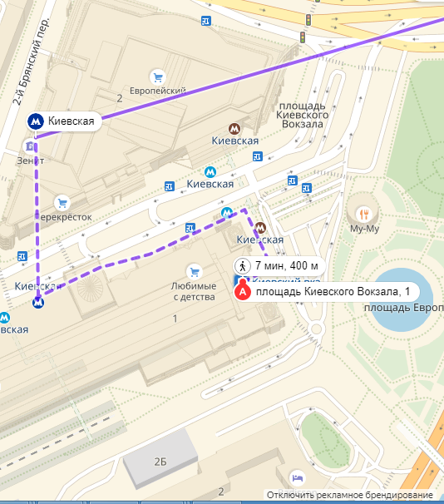
С Киевского вокзала
1
На машине 51 мин. 27 км
На такси ~ 756 руб. 42 мин.
На общественном транспорте (метро) 38 мин. без пересадок
Пройти пешком
до станции метро «Киевская» Арбатско-Покровская линия 7 мин. 400 м

Slide 7
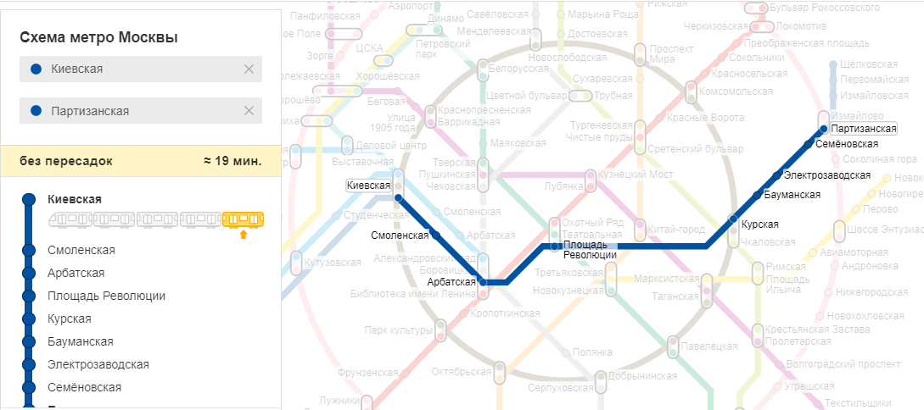
С Киевского вокзала
2
Спуститься в метро и доехать до станции «Партизанская» (в последнем вагоне 21 мин.)
Далее следовать маршрутом «С Ярославского вокзала» согласно пункту 3

Slide 8
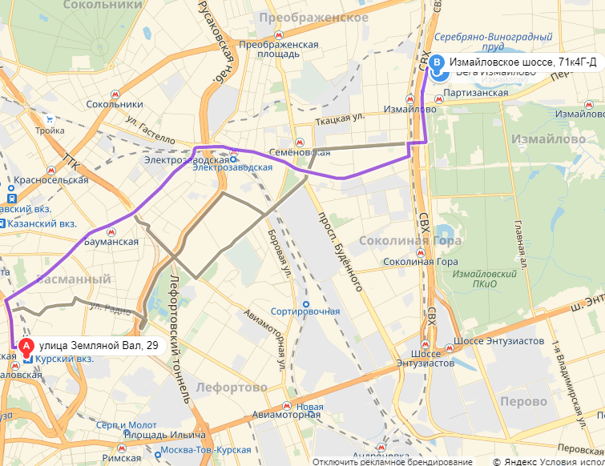
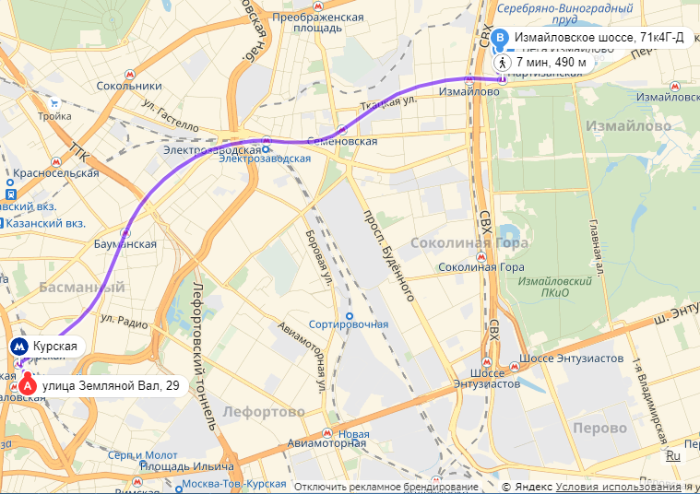
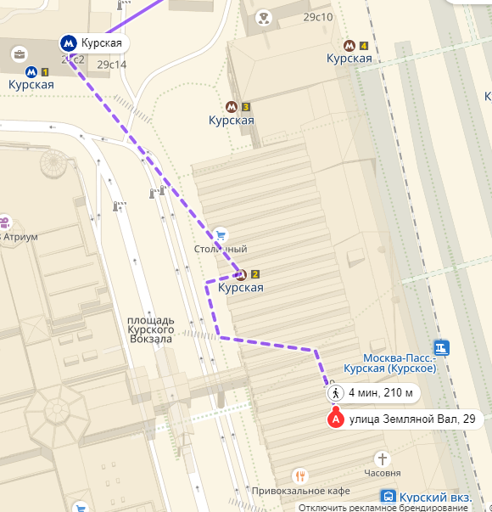
С Курского вокзала
1
На машине 28 мин. 9,2 км
На такси ~ 323 руб. 23 мин.
На общественном транспорте (метро)
25 мин.
без пересадок
Пройти пешком до станции метро «Курская» Арбатско-Покровская линия
4 мин. 210 м

Slide 9
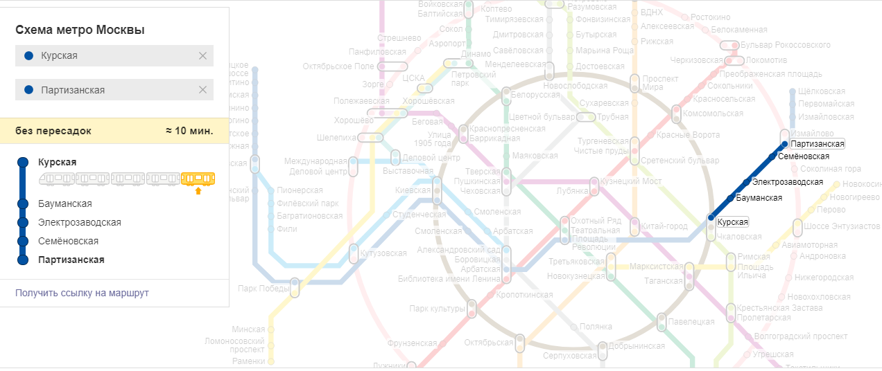
С Курского вокзала
2
Спуститься в метро и доехать до станции «Партизанская» (в первом вагоне 10 мин.)
Далее следовать маршрутом «С Ярославского вокзала» согласно пункту 3

Slide 10
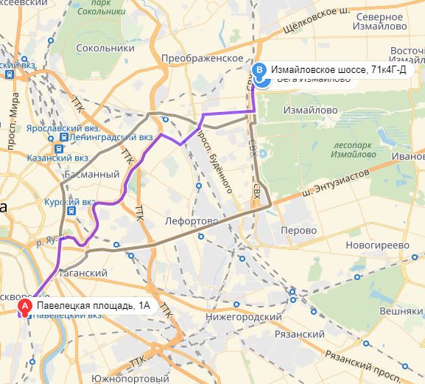
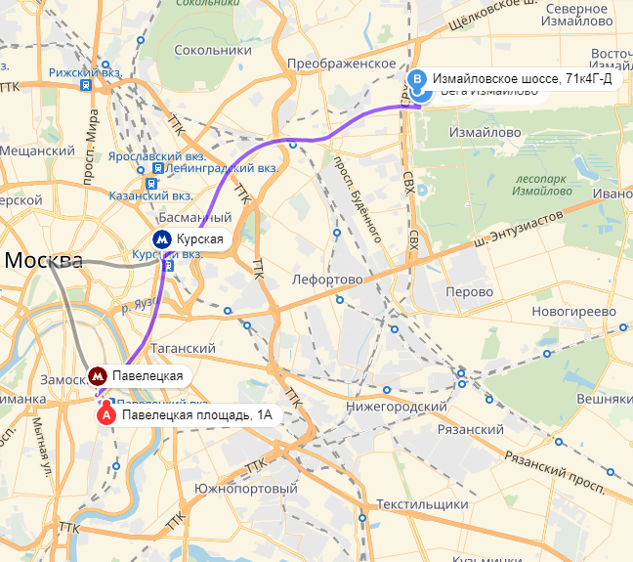
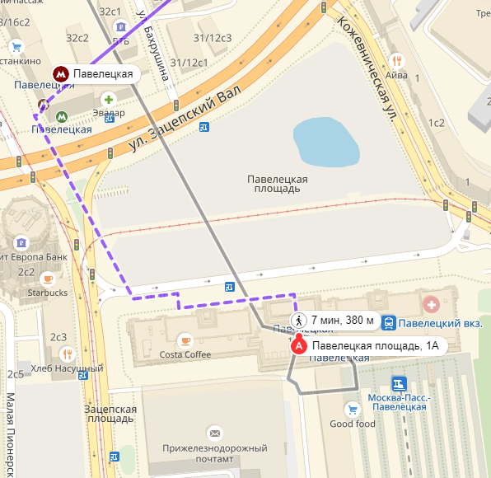
С Павелецкого вокзала
1
На машине 29 мин. 13 км
На такси ~ 369 руб. 24 мин.
На общественном транспорте (метро) 39 мин. 1 пересадка
Пройти пешком
до станции метро «Павелецкая» Кольцевая линия 7 мин. 380 м

Slide 11
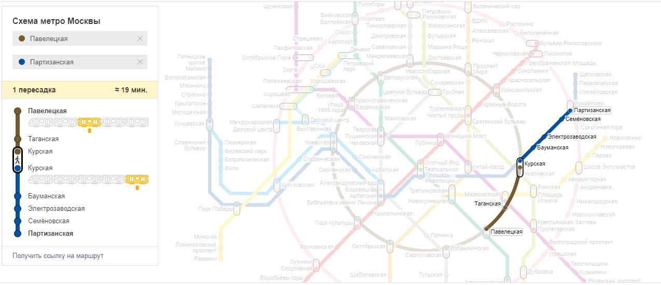
С Павелецкого вокзала
2
Спуститься в метро и доехать до станции «Курская» (садитесь ближе к центру 5 мин.)
Перейти на станцию «Курская» Арбатско-Покровская линия и доехать до станции «Партизанская» (в последнем вагоне 11 мин.)
Далее следовать маршрутом «С Ярославского вокзала» согласно пункту 3

Slide 12
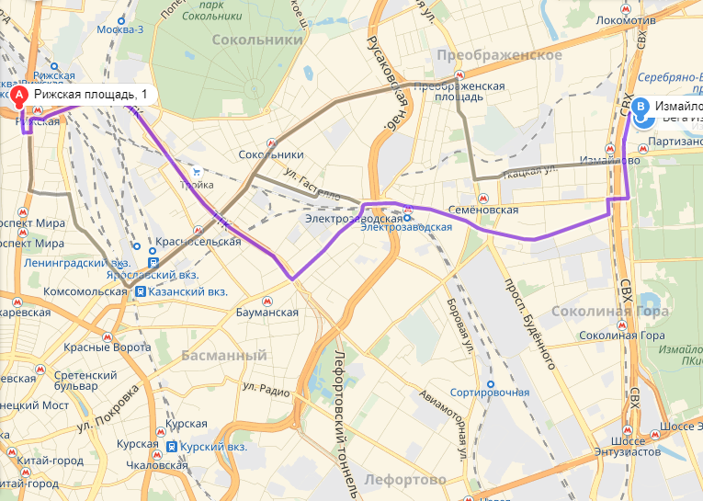
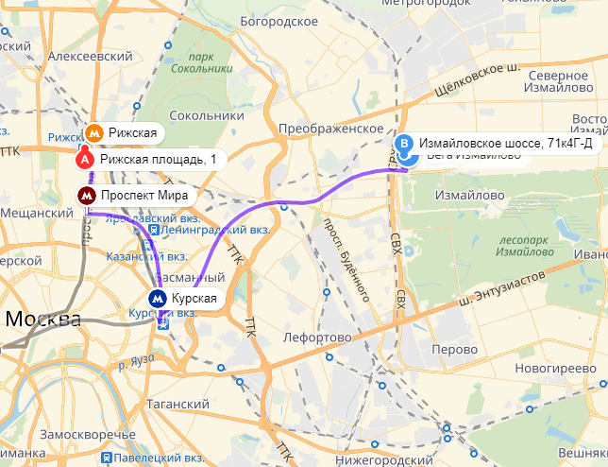
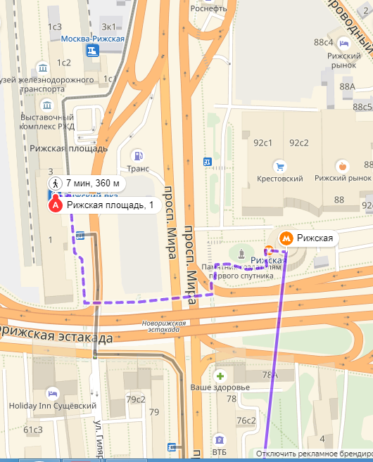
С Рижского вокзала
1
На общественном транспорте (метро)
47 мин. 2 пересадки
Пройти пешком до станции метро «Рижская» Калужско-Рижская линия
7 мин. 360 м
На машине 22 мин. 11 км
На такси ~ 405 руб. 18 мин.

Slide 13
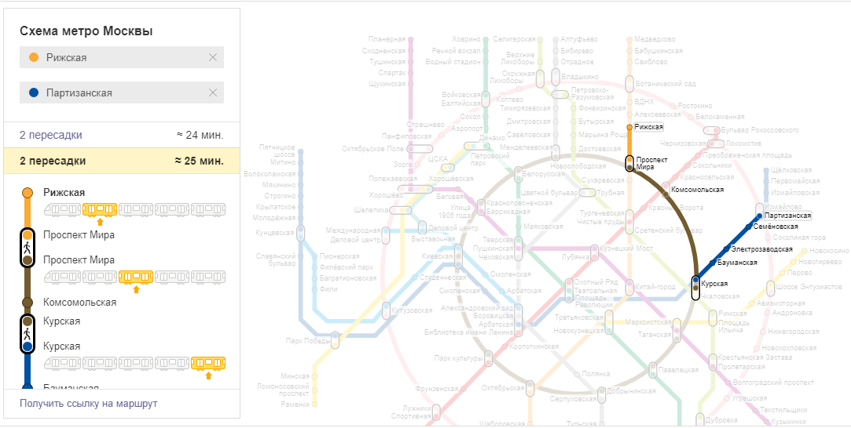
С Рижского вокзала
2
Спуститься в метро и доехать
до станции «Проспект Мира»
(садитесь ближе к началу
2 мин.)
Перейти на станцию «Проспект Мира» Кольцевая линия и доехать до станции «Курская» (садитесь ближе к центру 6 мин.)
Перейти на станцию «Курская» Арбатско-Покровская линия и доехать до станции «Партизанская»
(в последнем вагоне 11 мин.)
Далее следовать маршрутом «С Ярославского вокзала» согласно пункту 3

Slide 14
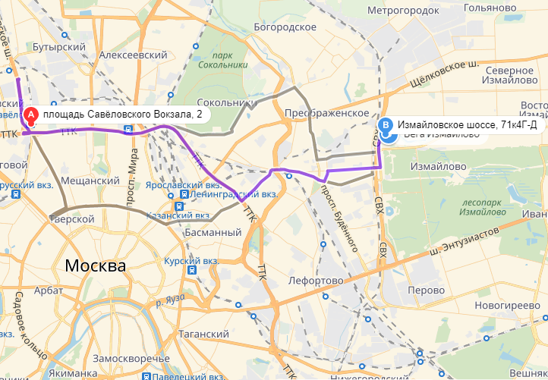
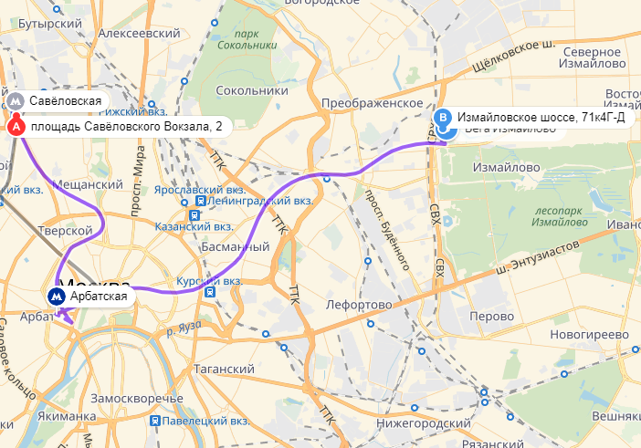
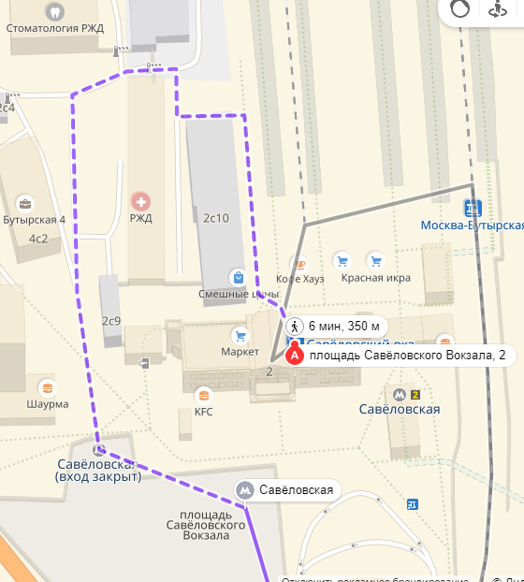
С Савеловского вокзала
1
На машине 30 мин. 17 км
На такси ~ 635 руб. 33 мин.
На общественном транспорте (метро) 47 мин. 1 пересадка
Пройти пешком до станции метро «Савёловская»
6 мин. 350 м

Slide 15
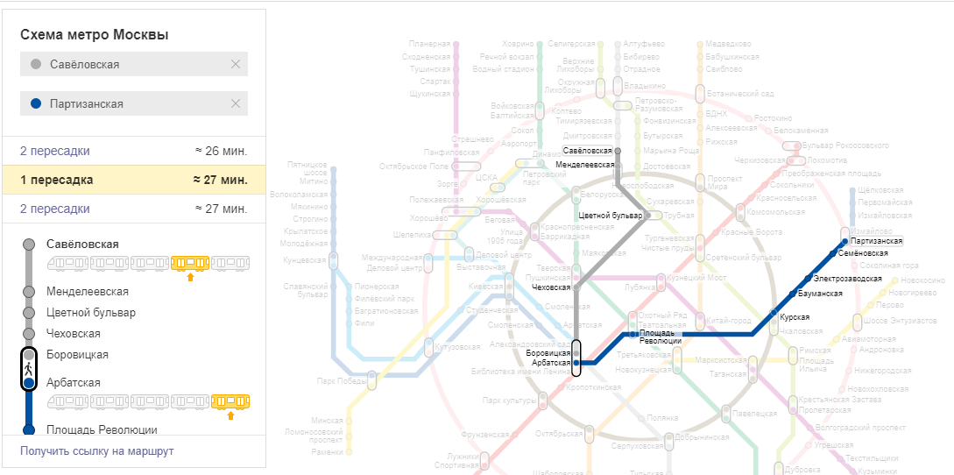
С Савеловского вокзала
2
Спуститься в метро Серпуховско-Тимирязевская линия и доехать до станции «Боровицкая» (садитесь ближе к центру 9 мин.)
Перейти на станцию «Арбатская» Арбатско-Покровская линия и доехать до станции «Партизанская» (в последнем вагоне 17 мин.)
Далее следовать маршрутом «С Ярославского вокзала» согласно пункту 3

Slide 16
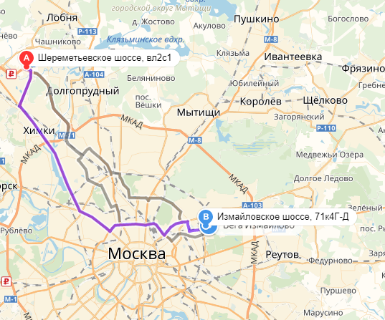
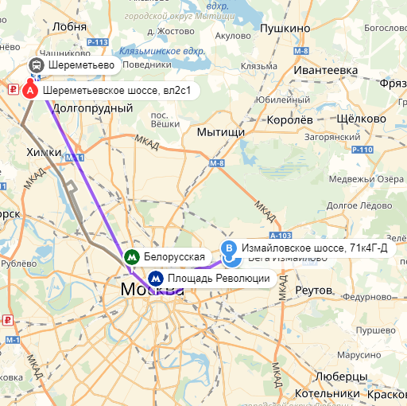
Из Международного аэропорта Шереметьево
На машине
50 мин. 40 км
На такси ~ 990 руб. 35 мин.
На общественном транспорте (электрички, метро) 1 ч 27 мин. 2 пересадки

Slide 17
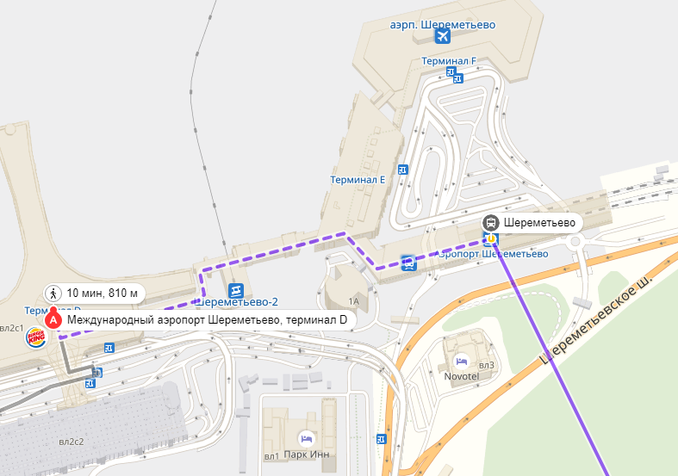
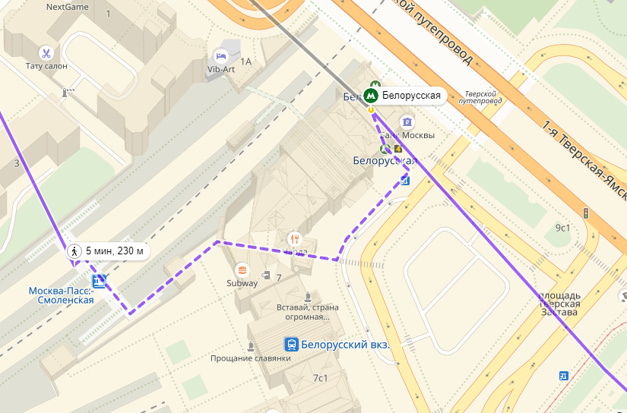
Из Международного аэропорта Шереметьево
1
2
Пройти пешком до станции «Шереметьево». 10 мин. 810 м
Доехать до станции «Москва (Белорусский вокзал)» (36 мин.) и перейти на станцию метро «Белорусская» Замоскворецкая линия
(5 мин. 230 м)

Slide 18
Из Международного аэропорта Шереметьево
3
Спуститься в метро и доехать до станции «Театральная» (садитесь ближе к центру 6 мин.)
Перейти на станцию «Площадь Революции» Арбатско-Покровская линии и доехать до станции «Партизанская» (в последнем вагоне 15 мин.)
Далее следовать маршрутом «С Ярославского вокзала» согласно пункту 3

Slide 19
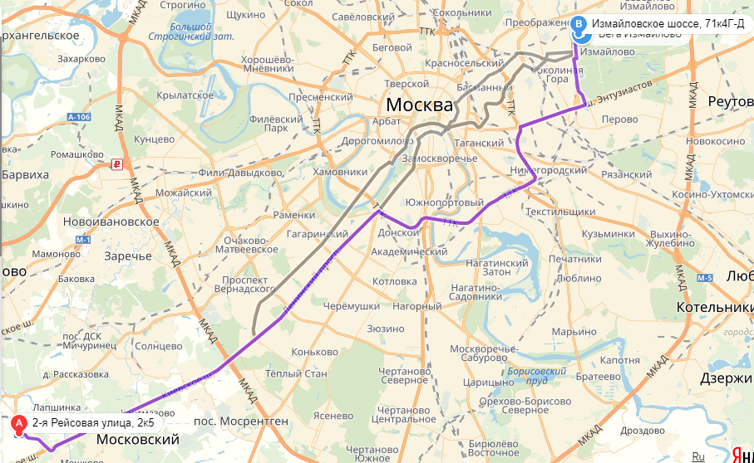
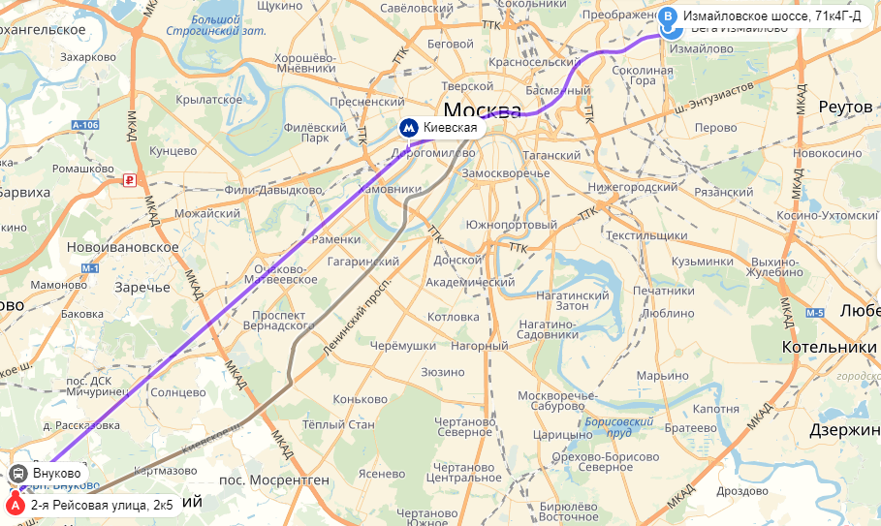
Из Международного аэропорта Внуково
На машине 1 ч 44 км
На такси ~ 1300 руб. 40 мин.
На общественном транспорте (электрички, метро) 1 ч 16 мин.
1 пересадка

Slide 20
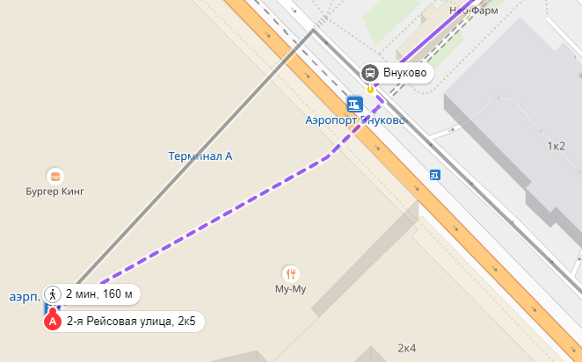
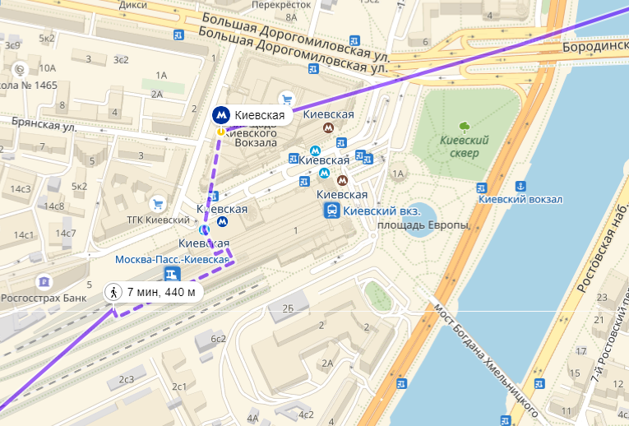
Из Международного аэропорта Внуково
1
2
Пройти пешком до станции «Внуково».
2 мин. 160 м
Проехать до станции «Москва (Киевский вокзал)» (37 мин.) и перейти на станцию метро «Киевская» Арбатско-Покровская линия (7 мин. 440 м)

Slide 21
Из Международного аэропорта Внуково
3
Спуститься в метро и доехать до станции «Партизанская» (в последнем вагоне 21 мин.)
Далее следовать маршрутом «С Ярославского вокзала» согласно пункту 3

Slide 22
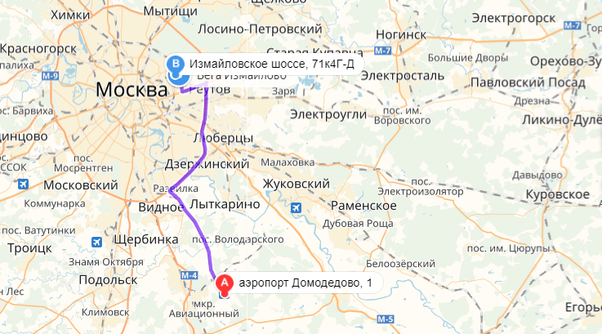
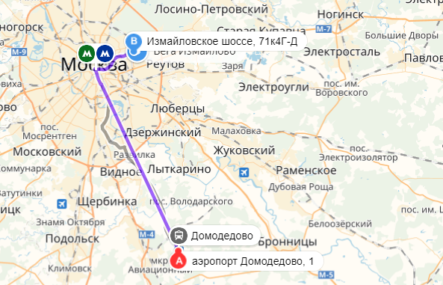
Из Международного аэропорта Домодедово
На машине 54 мин. 57 км
На такси ~ 1127 руб. 44 мин.
На общественном транспорте (электрички, метро) 1 ч 32 мин
2 пересадки

Slide 23
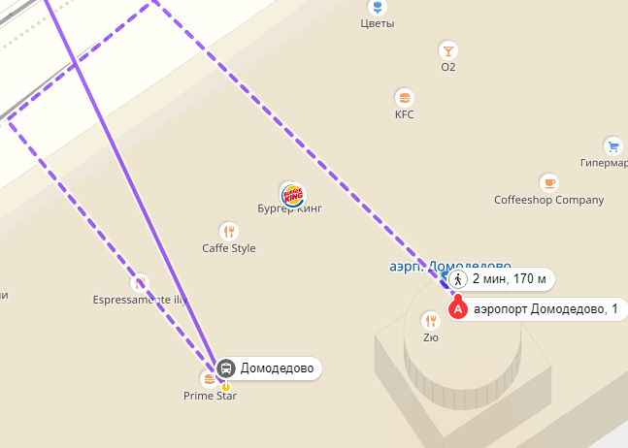
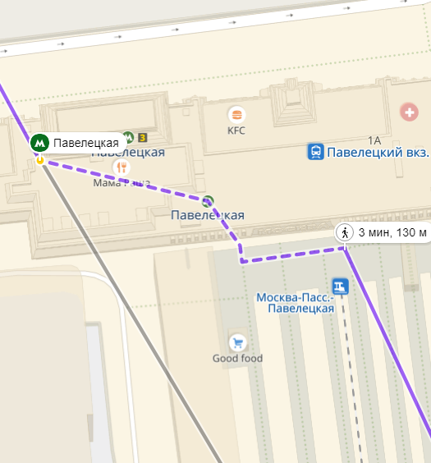
Из Международного аэропорта Домодедово
1
2
Проехать до станции «Москва (Киевский вокзал)» (37 мин)
и перейти
на станцию метро «Павелецкая» Замоскворецкая линия
(3 мин. 130 м)
Пройти пешком до станции «Домодедово». 2 мин 170 м
Спуститься в метро

Slide 24
Из Международного аэропорта Домодедово
3
Спуститься в метро и доехать до станции «Курская» (садитесь ближе к центру 5 мин.)
Перейти на станцию «Курская» Арбатско-Покровская линия и доехать до станции «Партизанская» (в последнем вагоне 11 мин.)
Далее следовать маршрутом «С Ярославского вокзала» согласно пункту 3

Slide 25
Службы такси
Такси «Везёт»
+7(495)909-90-90
Служба «755» такси
+7(495)743-98-80
Такси «Экспресс»
+7(495)221-89-81
Такси Элит
+7(495)500-05-00
+7(495)2-800-800
taxi-deshevoe.ru
moscow.rutaxi.ru
taxi755.ru
500-0-500.ru
+7(499)755-70-90

Slide 26


Организаторы
Общество с органичной ответственностью
совместное предприятие «СОДРУЖЕСТВО»
+7(499)322-10-46
+7(499)705-22-84
spo@altden.ru

